Slide 1

TOÁN - LỚP 5
TOÁN - LỚP 5

Slide 2


KHỞI ĐỘNG

Slide 3

Nêu quy tắc và công thức tính chu vi hình tròn ?
C = d x 3,14
C = r x 2 x 3,14

Slide 4
Nêu quy tắc và công thức tính đường kính của
hình tròn khi biết chu vi ?
d = C : 3,14

Slide 5
Nêu quy tắc và công thức tính bán kính của
hình tròn khi biết chu vi?
r = C : 3,14 : 2

Slide 6

TOÁN
DIỆN TÍCH
HÌNH TRÒN
Notes:
素材：https://ibaotu.com/sucai/19453204.html, https://ibaotu.com/sucai/19451470.html, https://ibaotu.com/sucai/18395015.html
字体：https://izihun.com/shangyongziti-591.html
音乐：https://ibaotu.com/sucai/17866500.html
摄影图：https://ibaotu.com/sucai/18240402.html

Slide 7





KHÁM PHÁ

Slide 8
KHÁM PHÁ

Slide 9










Nắm quy tắc tính diện tích hình tròn
Có kĩ năng tính diện tích hình tròn.
Vận dụng công thức để hoàn thành bài tập
Yêu thích môn Toán

Slide 10


Slide 11

GHI NHỚ
Muốn tính diện tích của hình tròn ta lấy bán kính nhân với bán kính rồi nhân với số 3,14
S = r x r x 3,14
S là diện tích hình tròn
r là bán kính hình tròn

Slide 12

Ví dụ:
Tính diện tích hình tròn có bán kính là 2dm
Giải
Diện tích của hình tròn là :
2 x 2 x 3,14 = 12,56 (${\text{dm}}^{2}$)
Đáp số: 12,56 ${\text{dm}}^{2}$

Slide 13
VẬN DỤNG

Slide 14
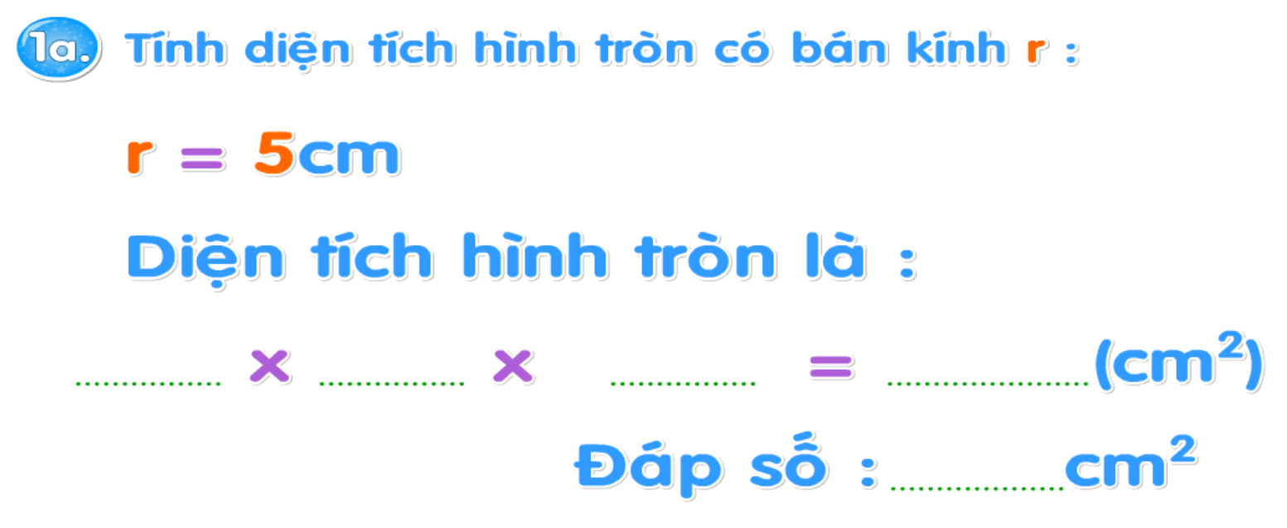
5
5
3,14
78,5
78,5

Slide 15
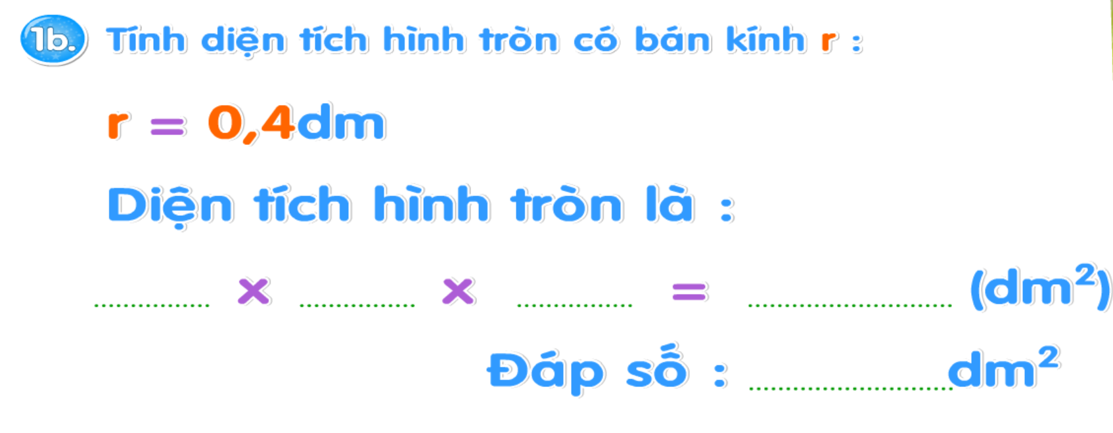
0,4
0,4
3,14
0,5024
0,5024

Slide 16
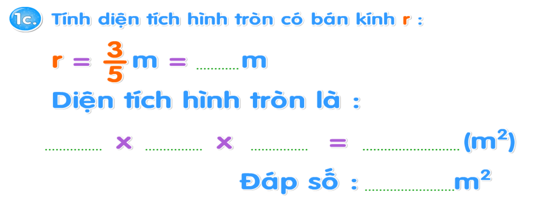
0,6
0,6
0,6
3,14
1,1304
1,1304

Slide 17
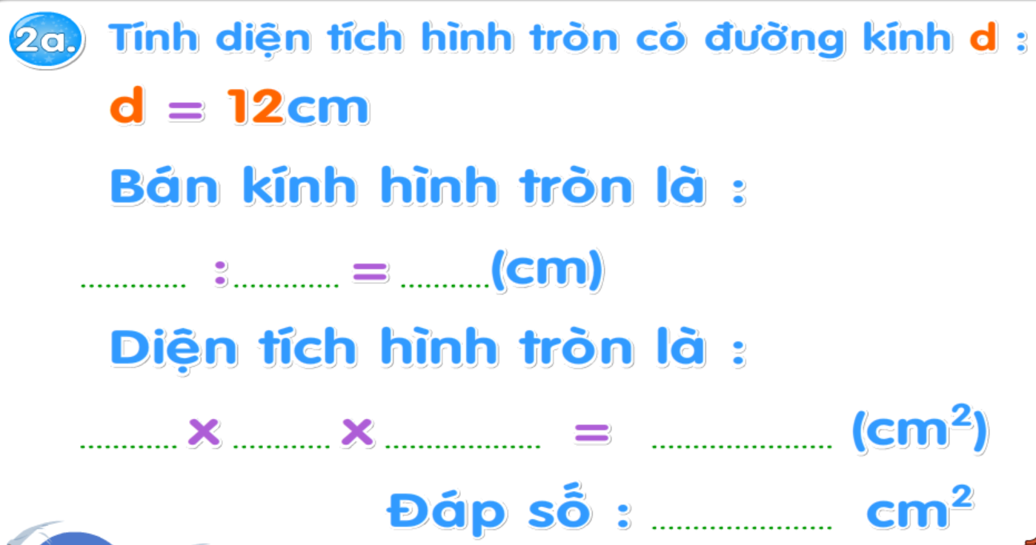
12
2
6
6
6
3,14
113,04
113,04

Slide 18



7,2
2
3,6
3,6
3,6
3,14
40,6944
40,6944

Slide 19
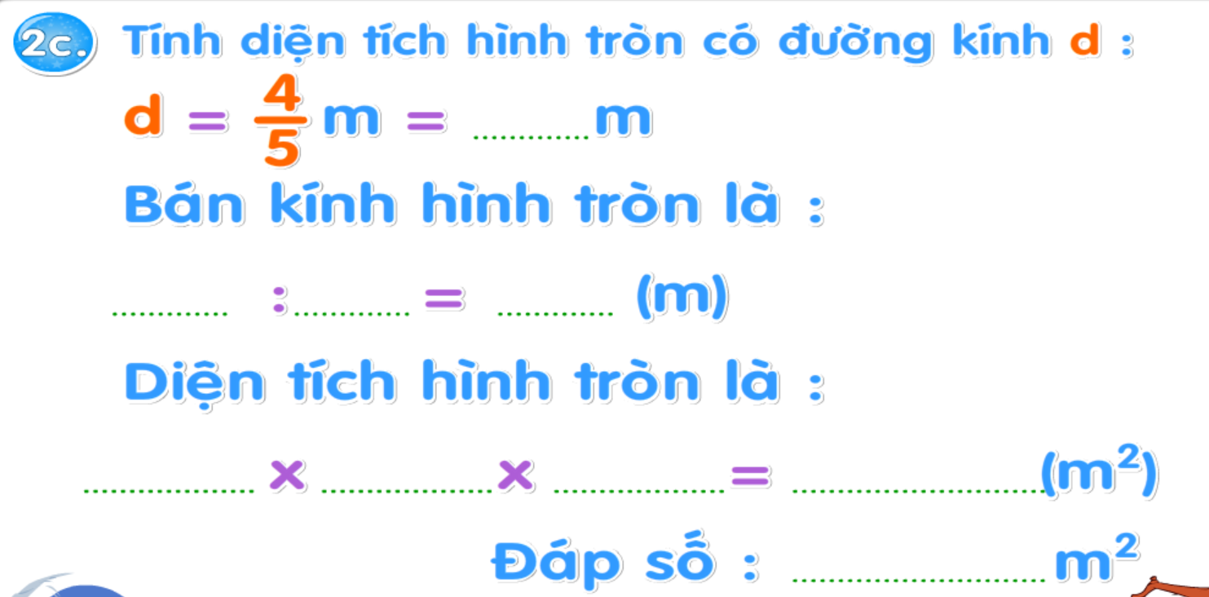
0,8
0,8
2
0,4
0,4
0,4
3,14
0,5024
0,5024

Slide 20

45
45
3,14
6358,5
6358,5

Slide 21
Muốn tính diện tích hình tròn, chúng mình làm sao?
Muốn tính diện tích của hình tròn ta lấy bán kính nhân với bán kính rồi nhân với số 3,14
S = r x r x 3,14
S là diện tích hình tròn
r là bán kính hình tròn

Slide 22
Tạm biệt !

